Slide 1
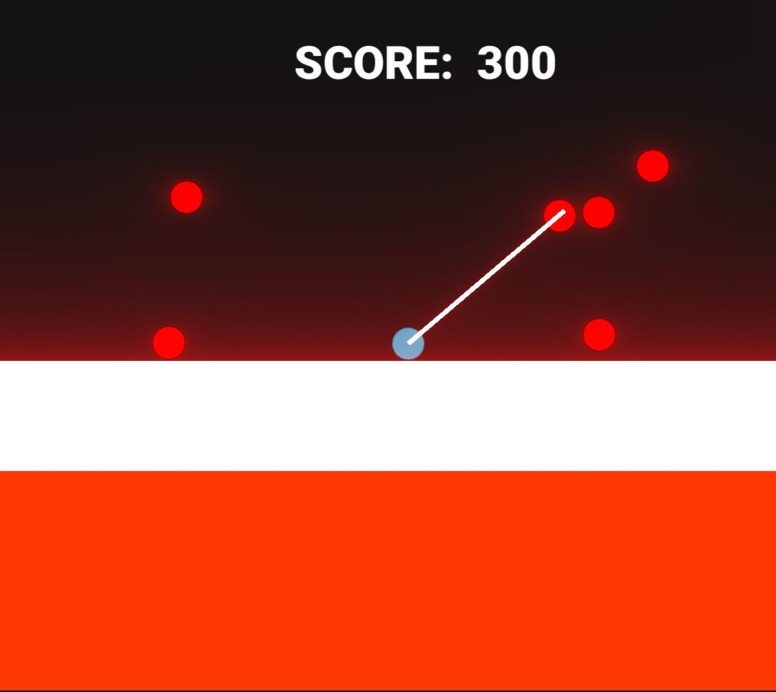
Hit’em Balls
Készítette: Laki Péter

Slide 2
Terveim
Mi volt a célom?
Miért játék volt az elképzelésem?

Slide 3
Mi is valósult meg?
Karakterünk kilövése az egér segítségével
Egy kamera mely leköveti a karakterünket, akármilyen gyorsan is van kilőve
Amikor a karakterünk eltalálja az ellenséget effekt lejátszása
Telepítő a játékhoz
Egy nagyon élvezhető játék

Slide 4
Tovább fejlesztési lehetőségek
A főmenü esztétikai változtatása
A főmenü és a játékon belüli grafikai beállítások
További hangok hozzáadása a játékhoz
Különböző tulajdonságú „enemy” hozzáadása
Optimalizáció
Weboldal(WebGL)
Pont elmentése adatbázisban

Slide 5

Köszönöm szépen a figyelmet!

